Slide 1


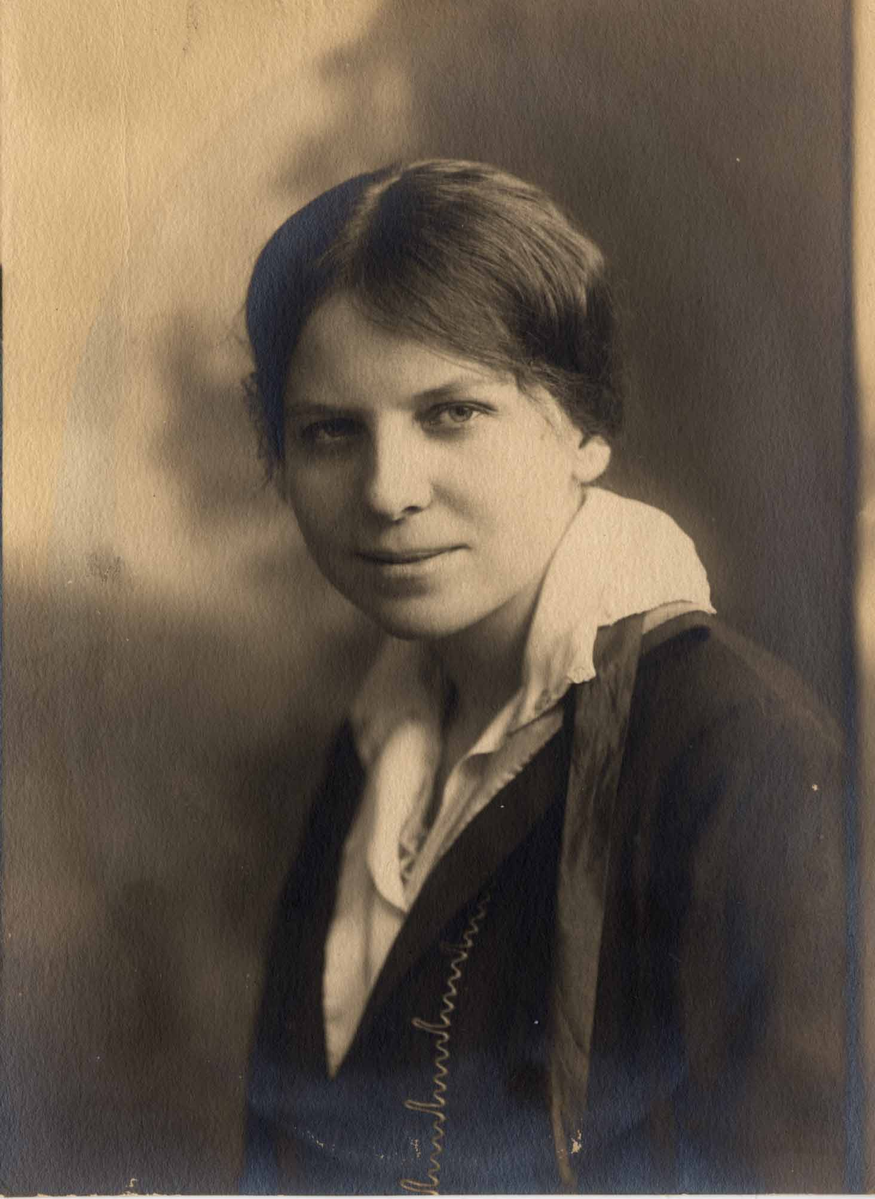
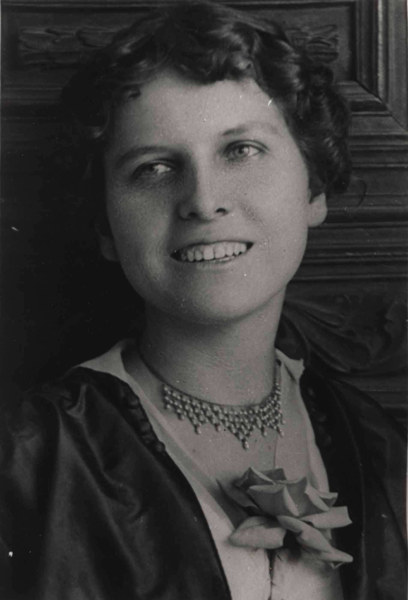
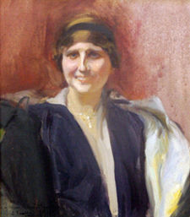











Zenobia Camprubí con
luz propia
COLABORAN

Slide 2


Slide 3
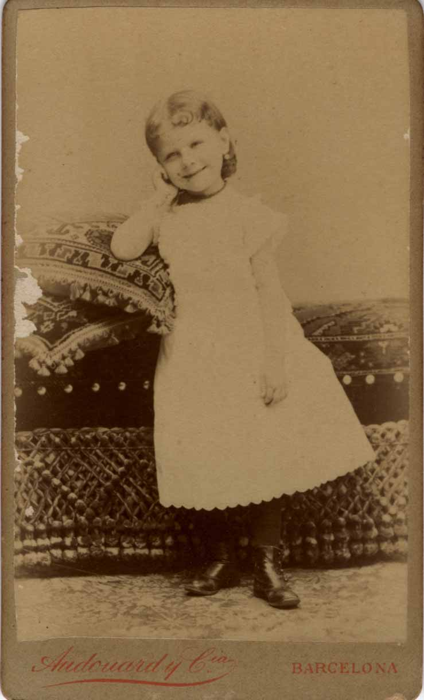
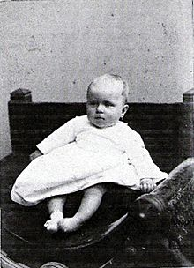
Imagenes de Zenobia de niña

Slide 4
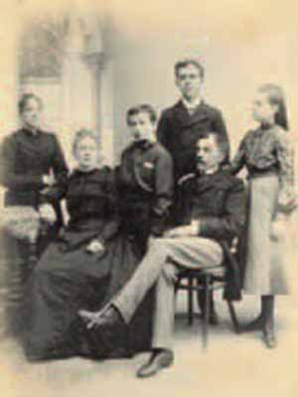
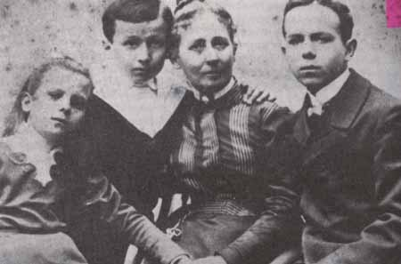
Zenobia con su madre y dos hermanos
Foto de Familia. Zenobia Camprubí (primera por la derecha) junto a sus padres, sus hermanos y la sirvienta Bobita.

Slide 5
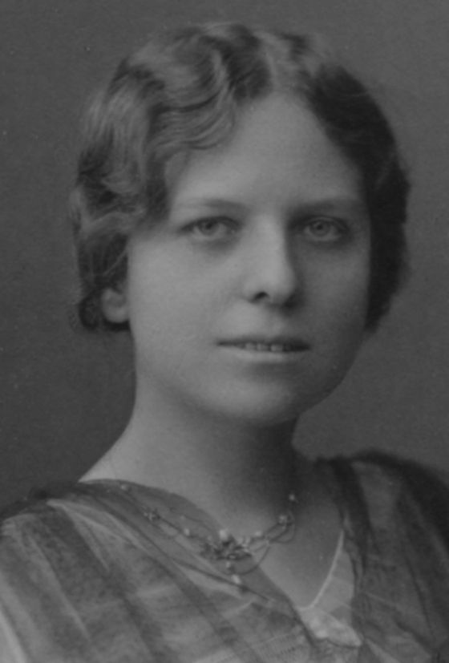
Zenobia hacia 1905

Slide 6
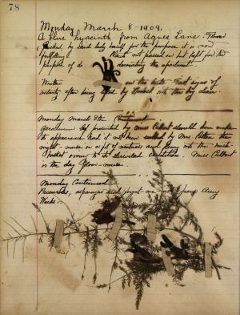
Un fragmento de los 'Diarios de juventud', escritos en inglés. 1909

Slide 7
Zenobia Camprubí, en sus años de la Residencia.

Slide 8
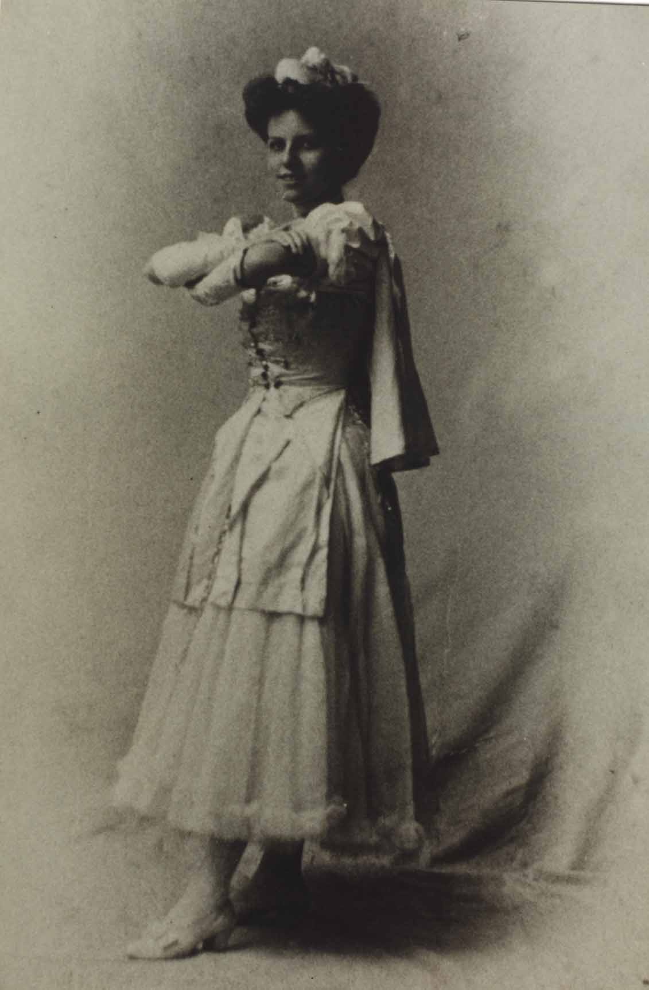
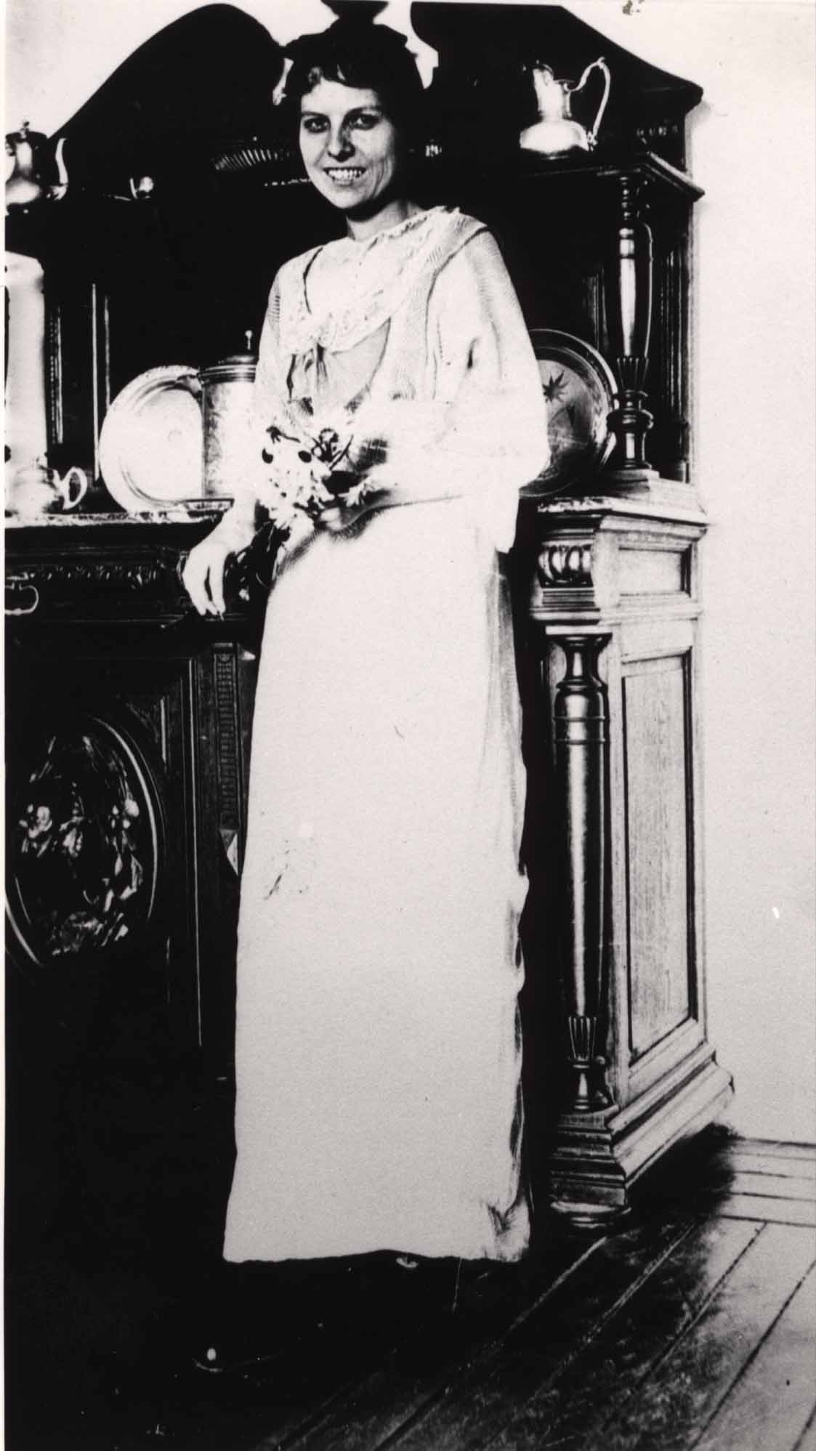
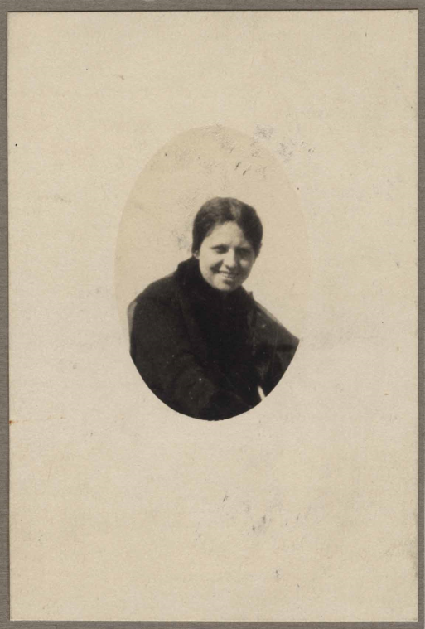
Zenobia joven

Slide 9
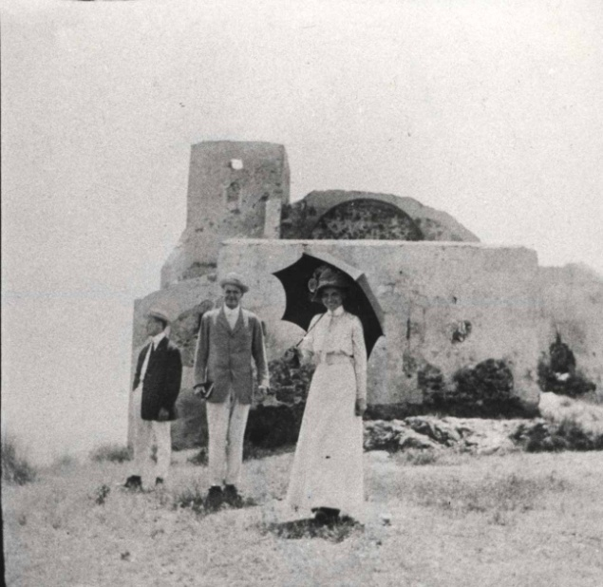
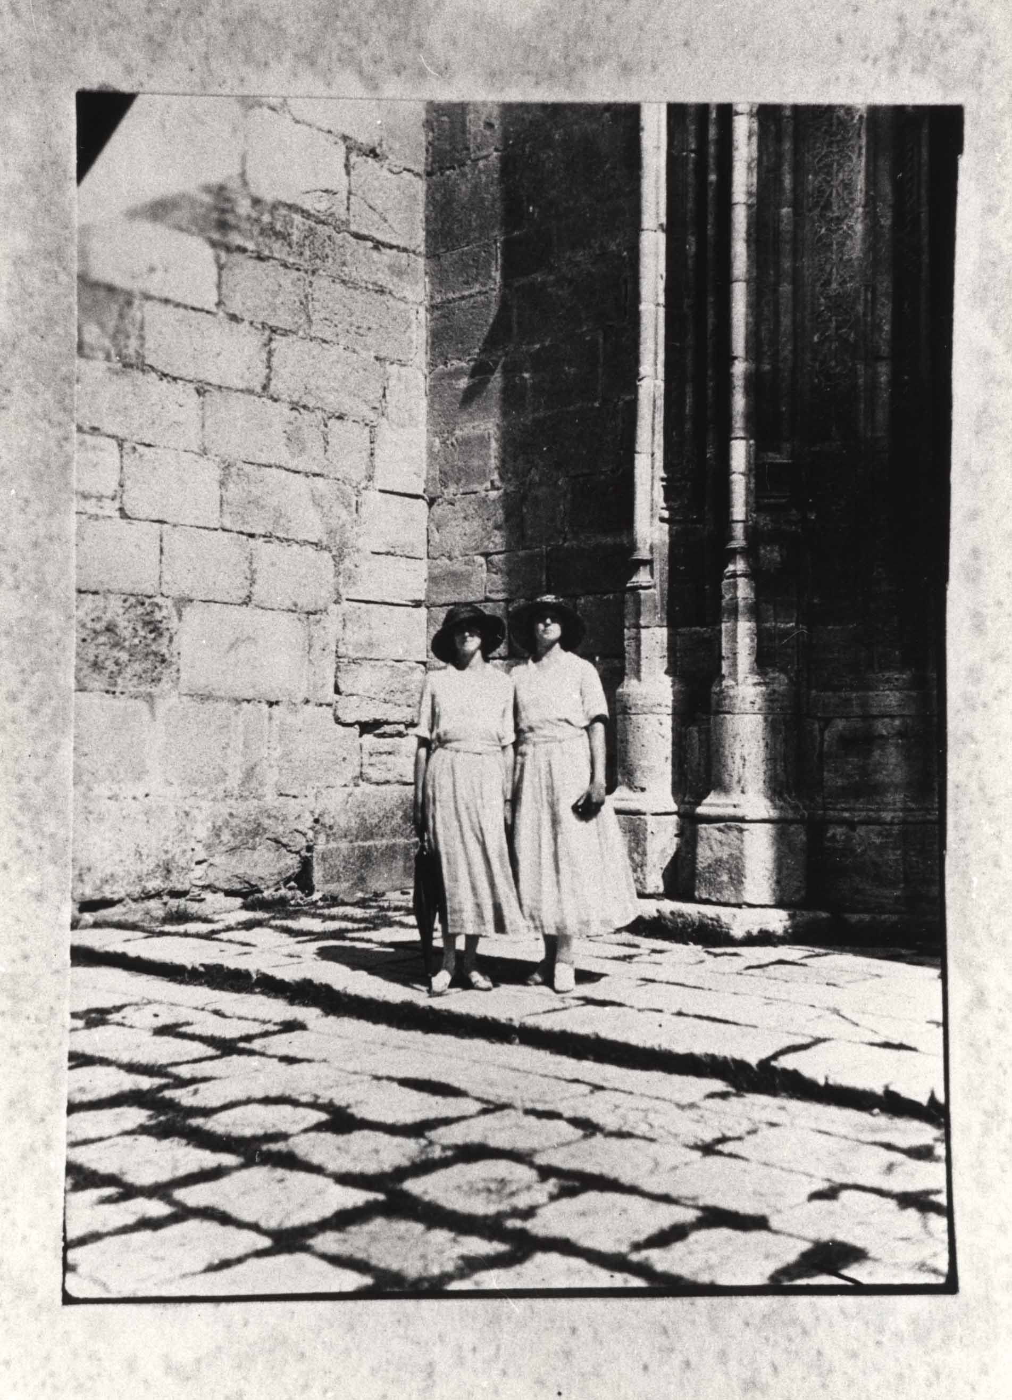
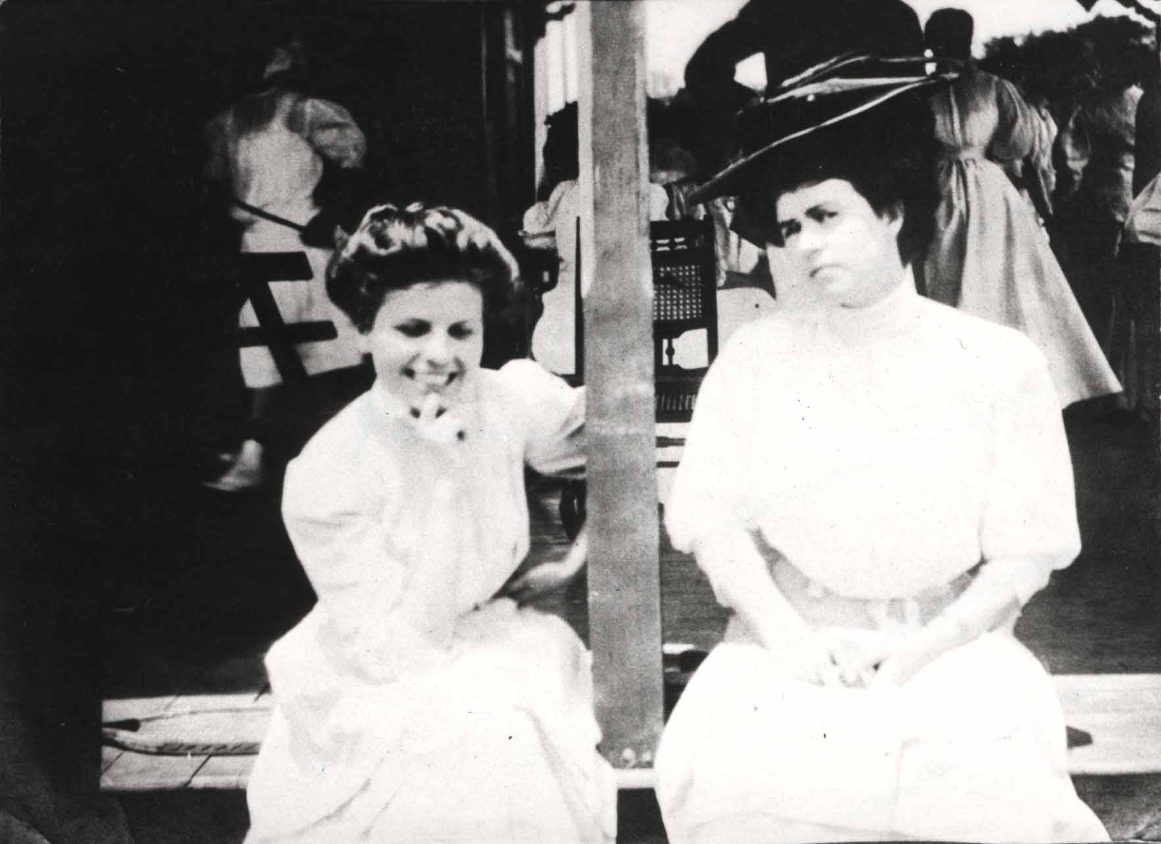
Zenobia con amistades entre 1901 y 1910

Slide 10
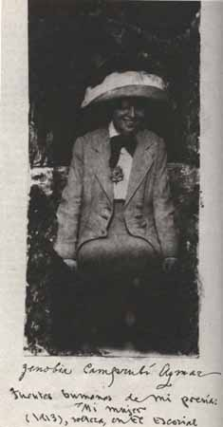
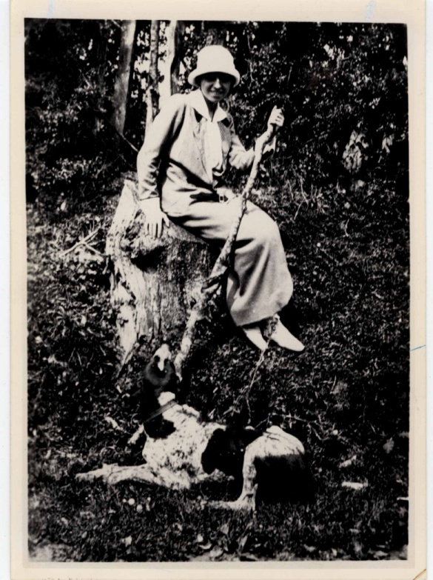
Fotografía de Zenobia Camprubí, con una anotación en que se lee: "Zenobia Camprubí Aymar" (del puño y letra de Zenobia) y "Fuentes humanas de mi poesía. Mi Mujer (1913), soltera, en El Escorial".

Slide 11
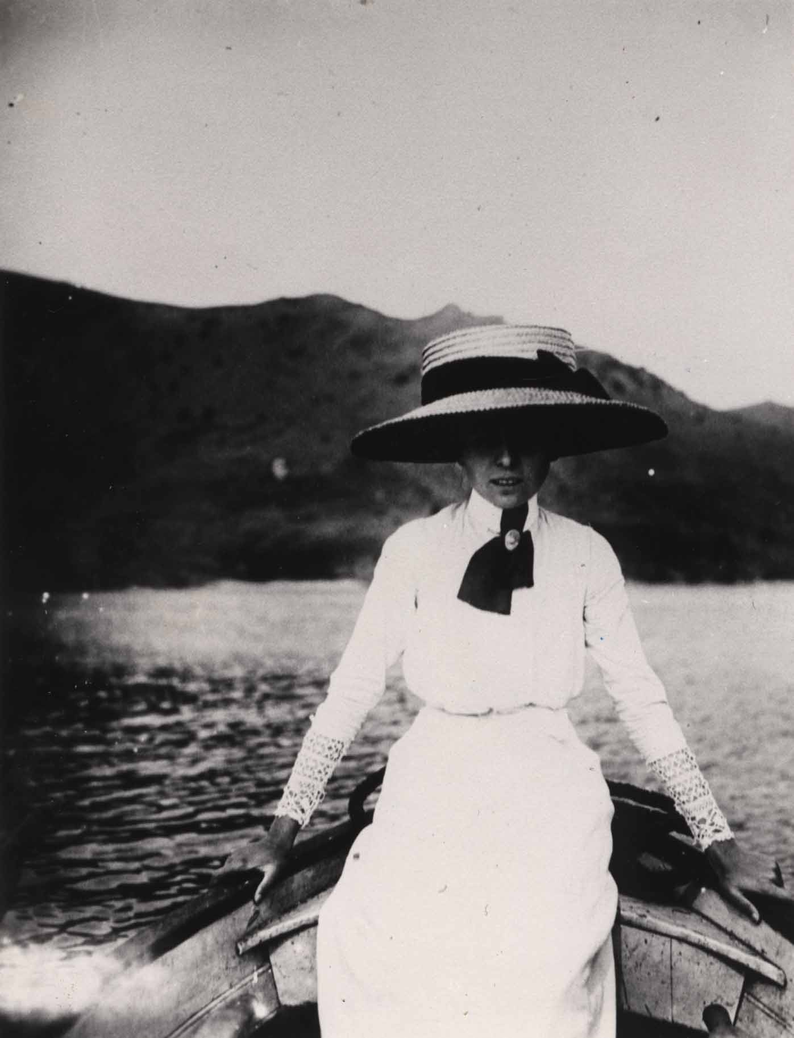
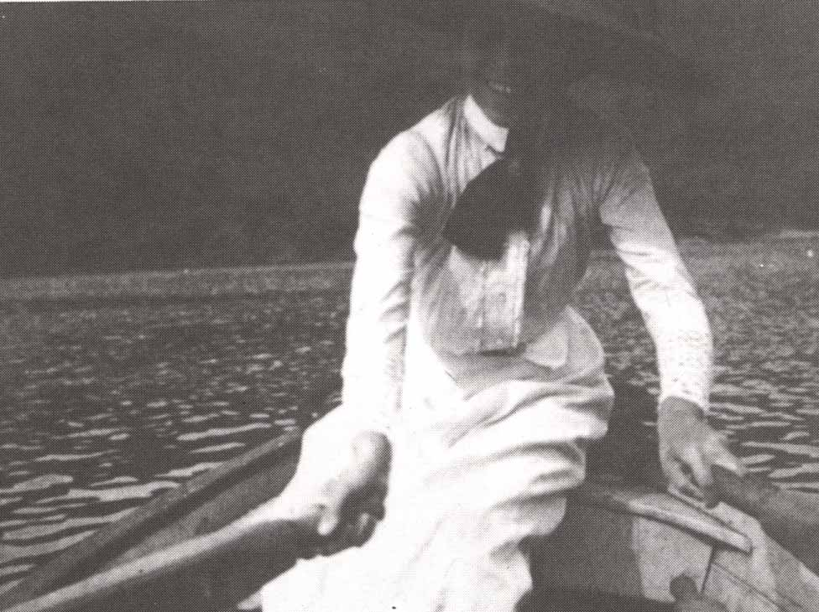

Slide 12
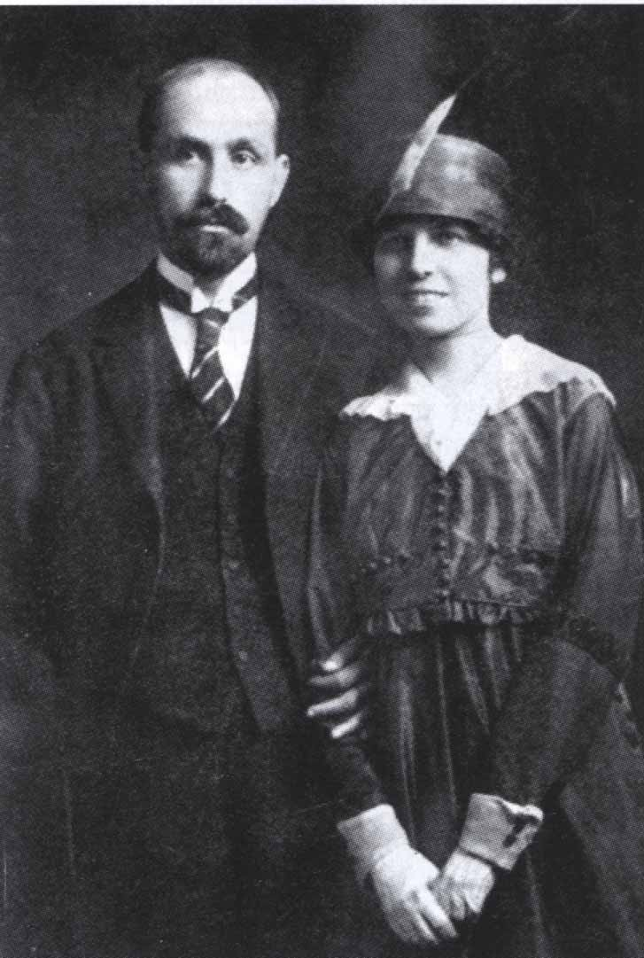
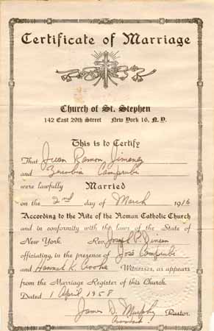
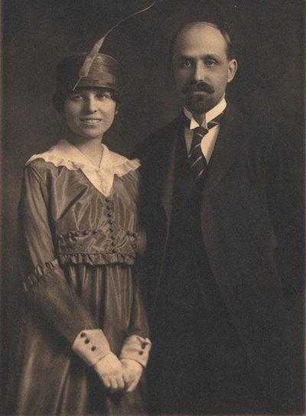
Zenobia Camprubí y Juan Ramón Jiménez, fotografiados el 2 de marzo de 1916, día de su boda en la Iglesia de St. Stephen en Nueva York.

Slide 13
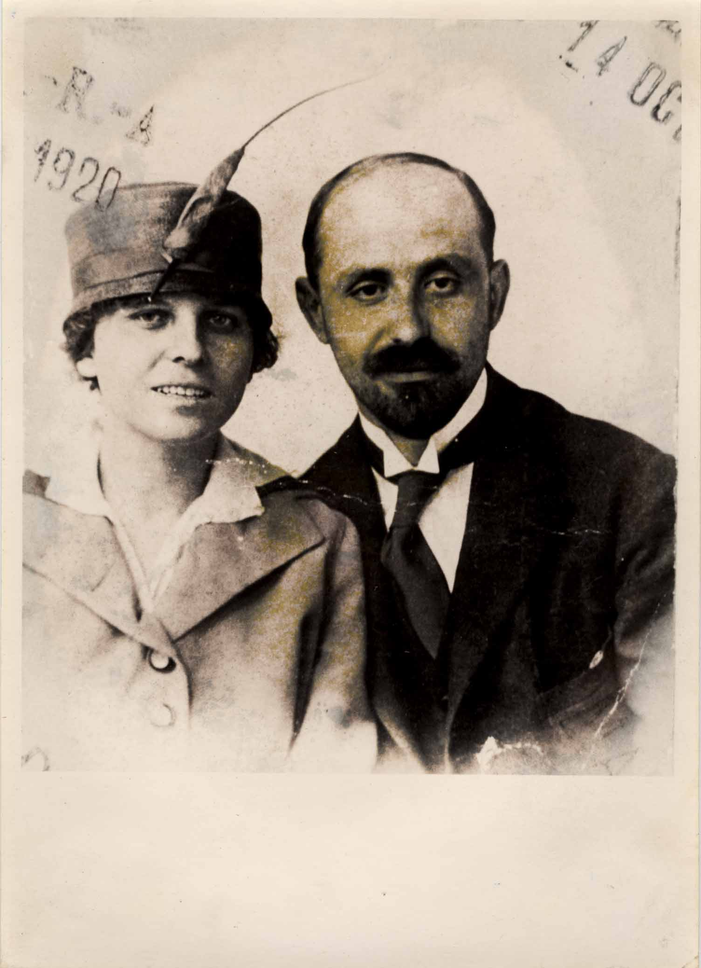
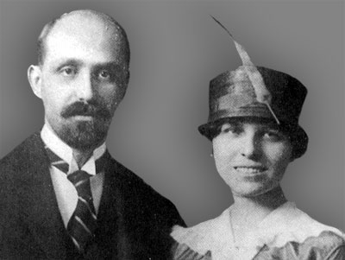
Recién casados

Slide 14
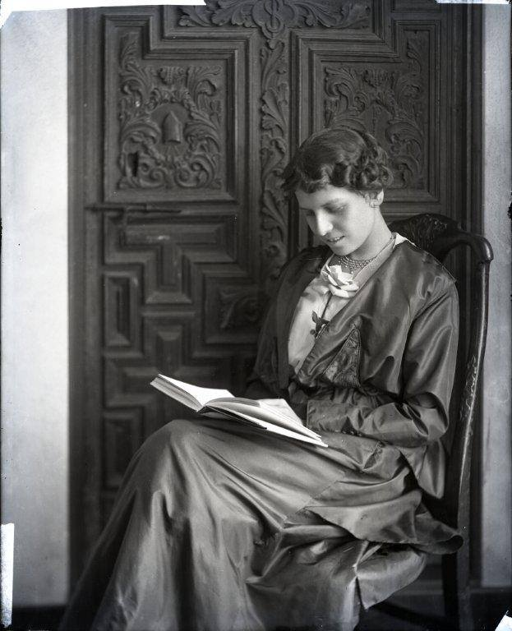
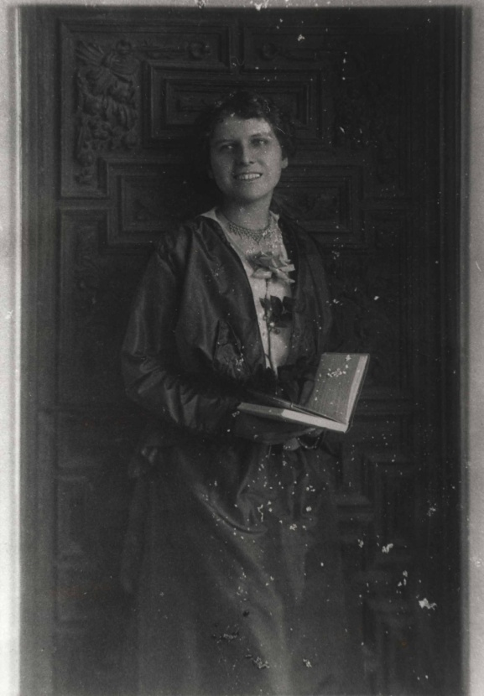
Fotografía en cristal de Zenobia leyendo. Nueva York, 1916..

Slide 15
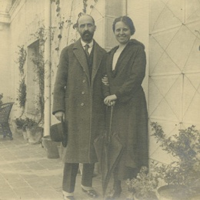
[En 1923, en su casa de la calle
Lista nº 8, Madrid]

Slide 16
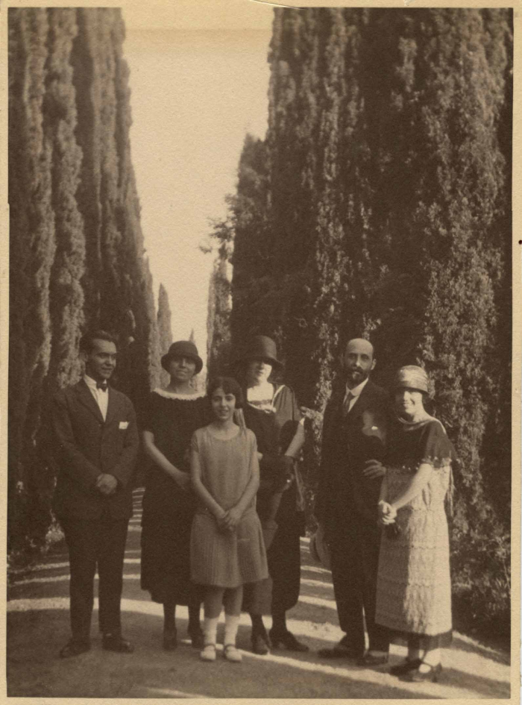
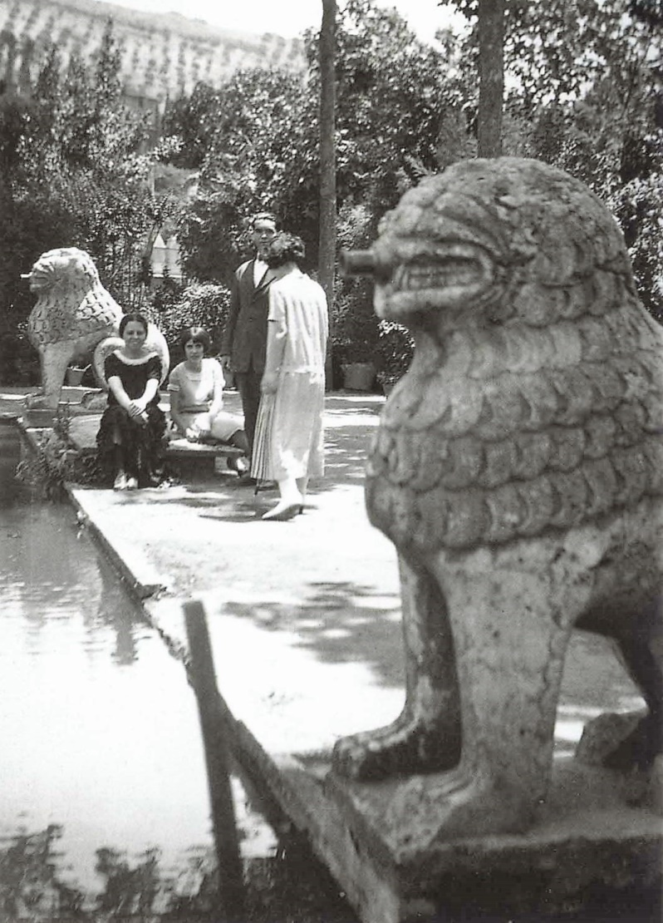
Granada, julio de 1924. A la Izquierda Federico García Lorca, Zenobia, Isabel García Lorca, Emilia Llanos, Juan Ramón y Concha García Lorca

Slide 17
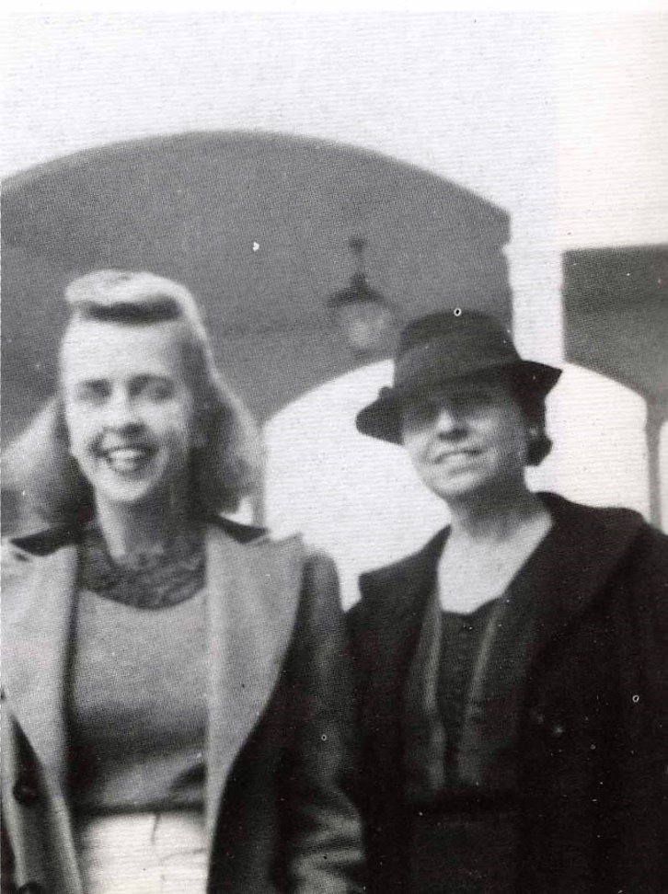
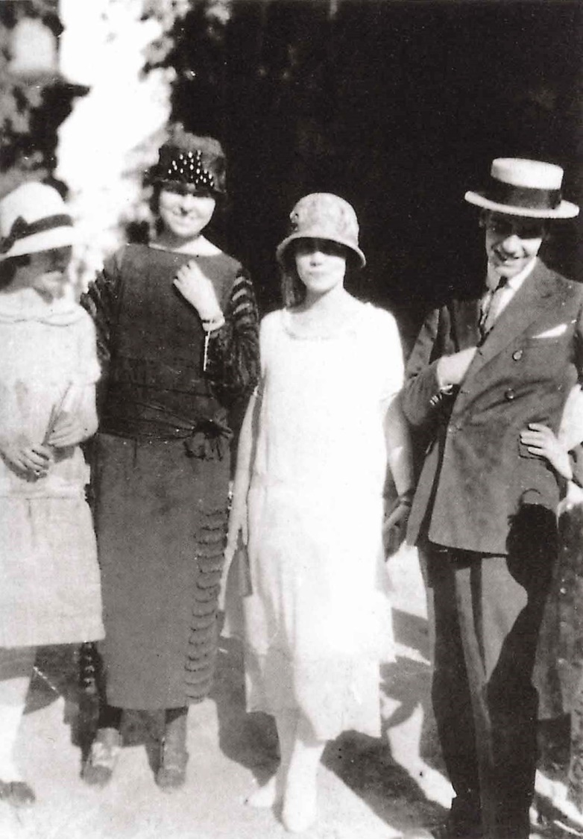
Con amigos entre 1921-1030

Slide 18
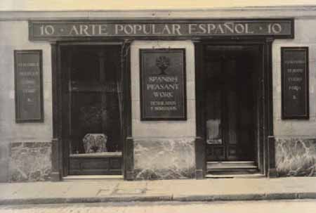
Fachada de la tienda Arte Popular, de Zenobia, hacia 1928

Slide 19
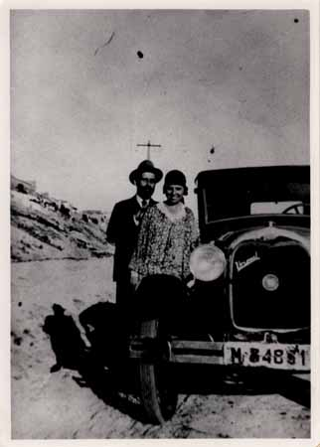
Zenobia y Juan Ramón, junto al Ford que les regaló su hermano José Camprubí, 1929.

Slide 20
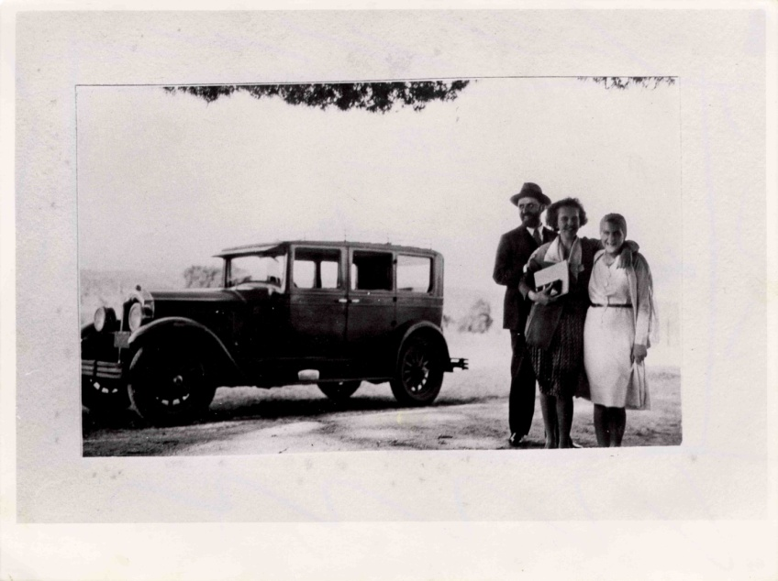

Slide 21
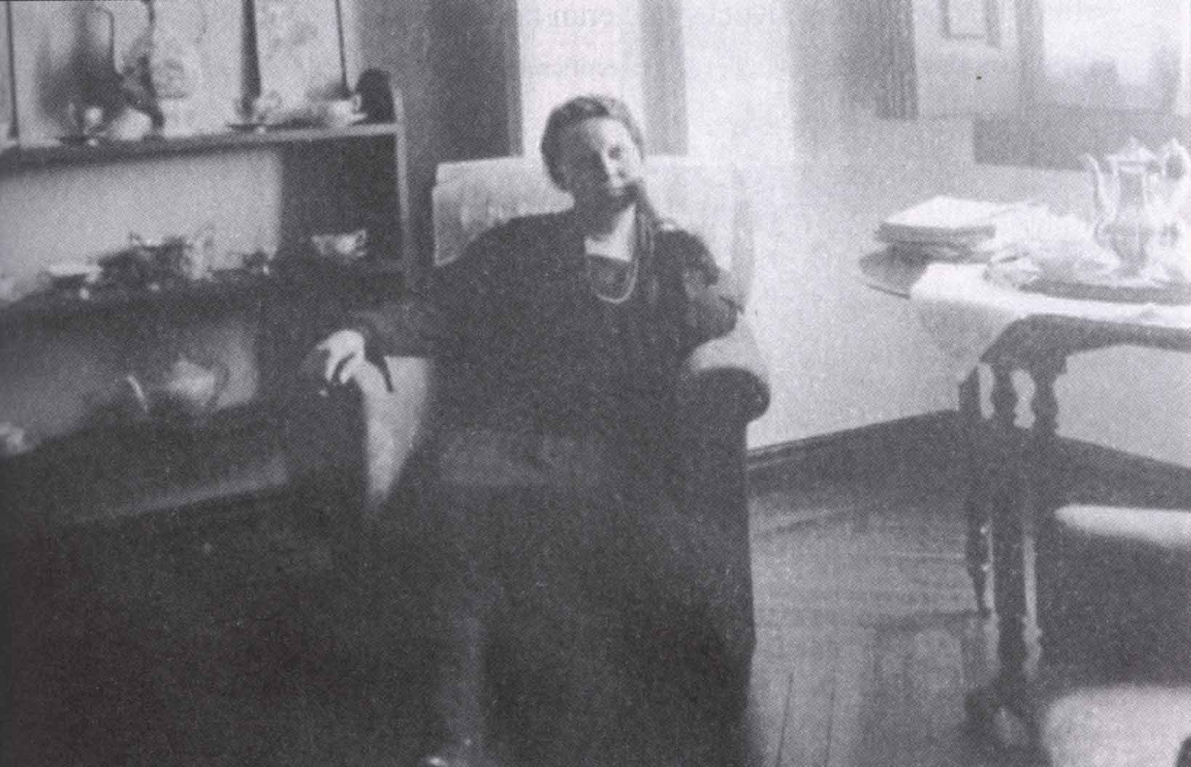
Década de los 20

Slide 22
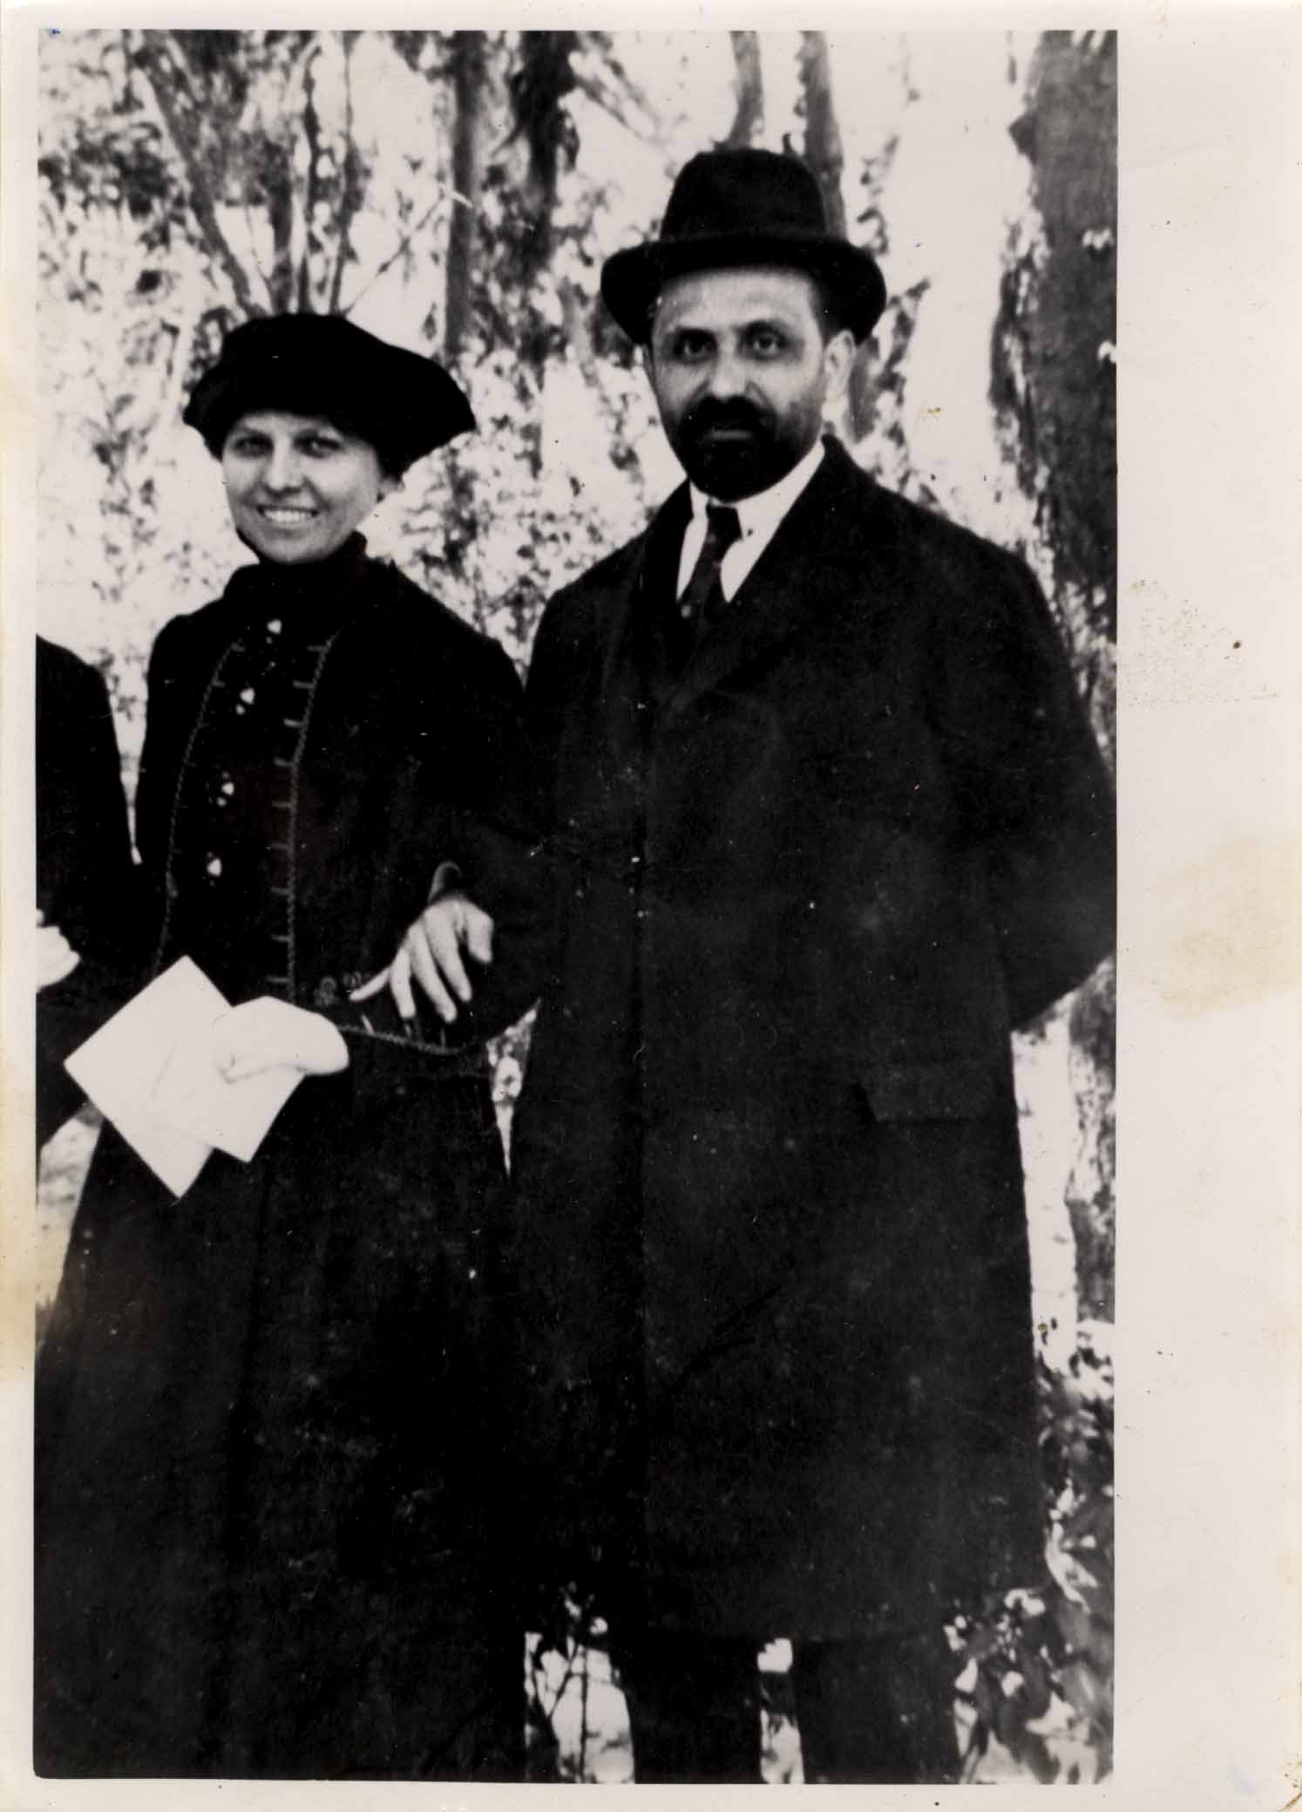
Década de los 20

Slide 23
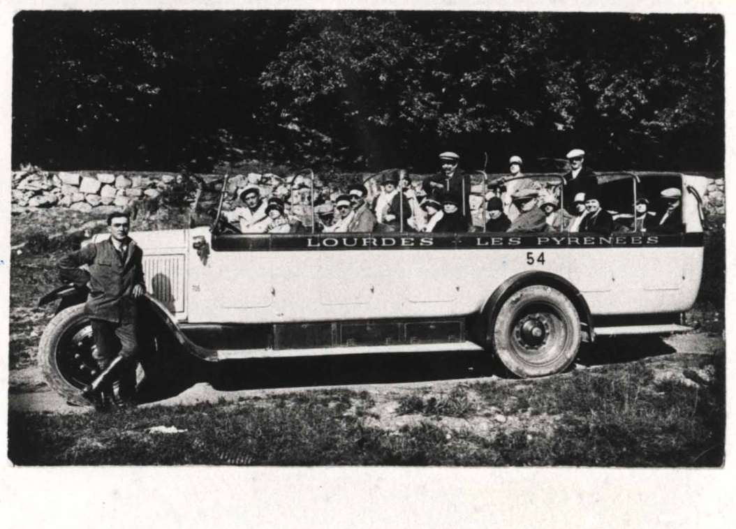
Década de los 20

Slide 24
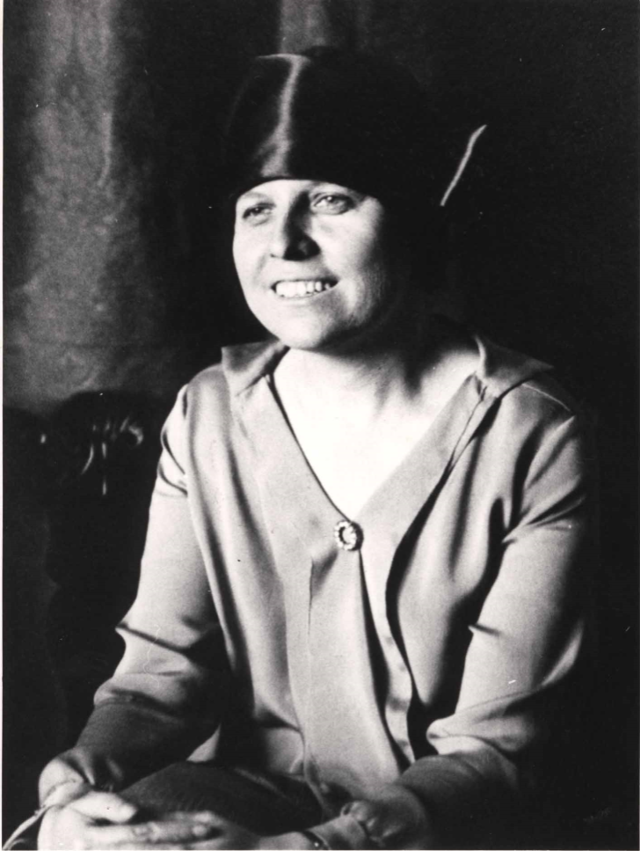
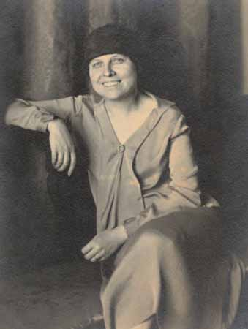
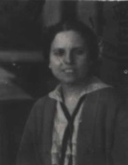
Zenobia hacia 1930.

Slide 25
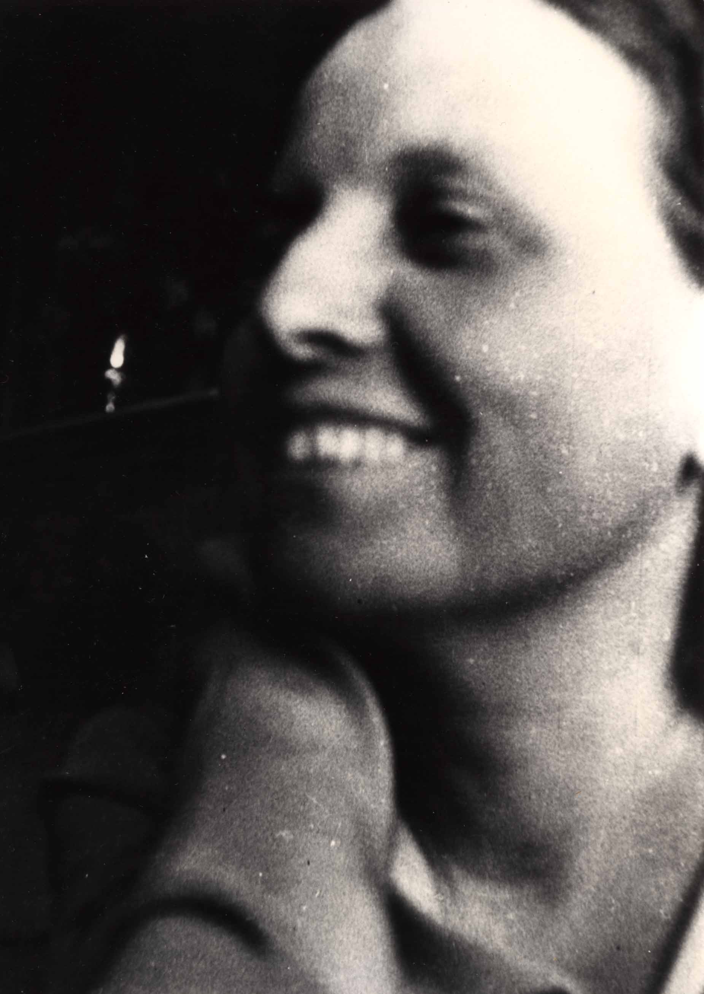
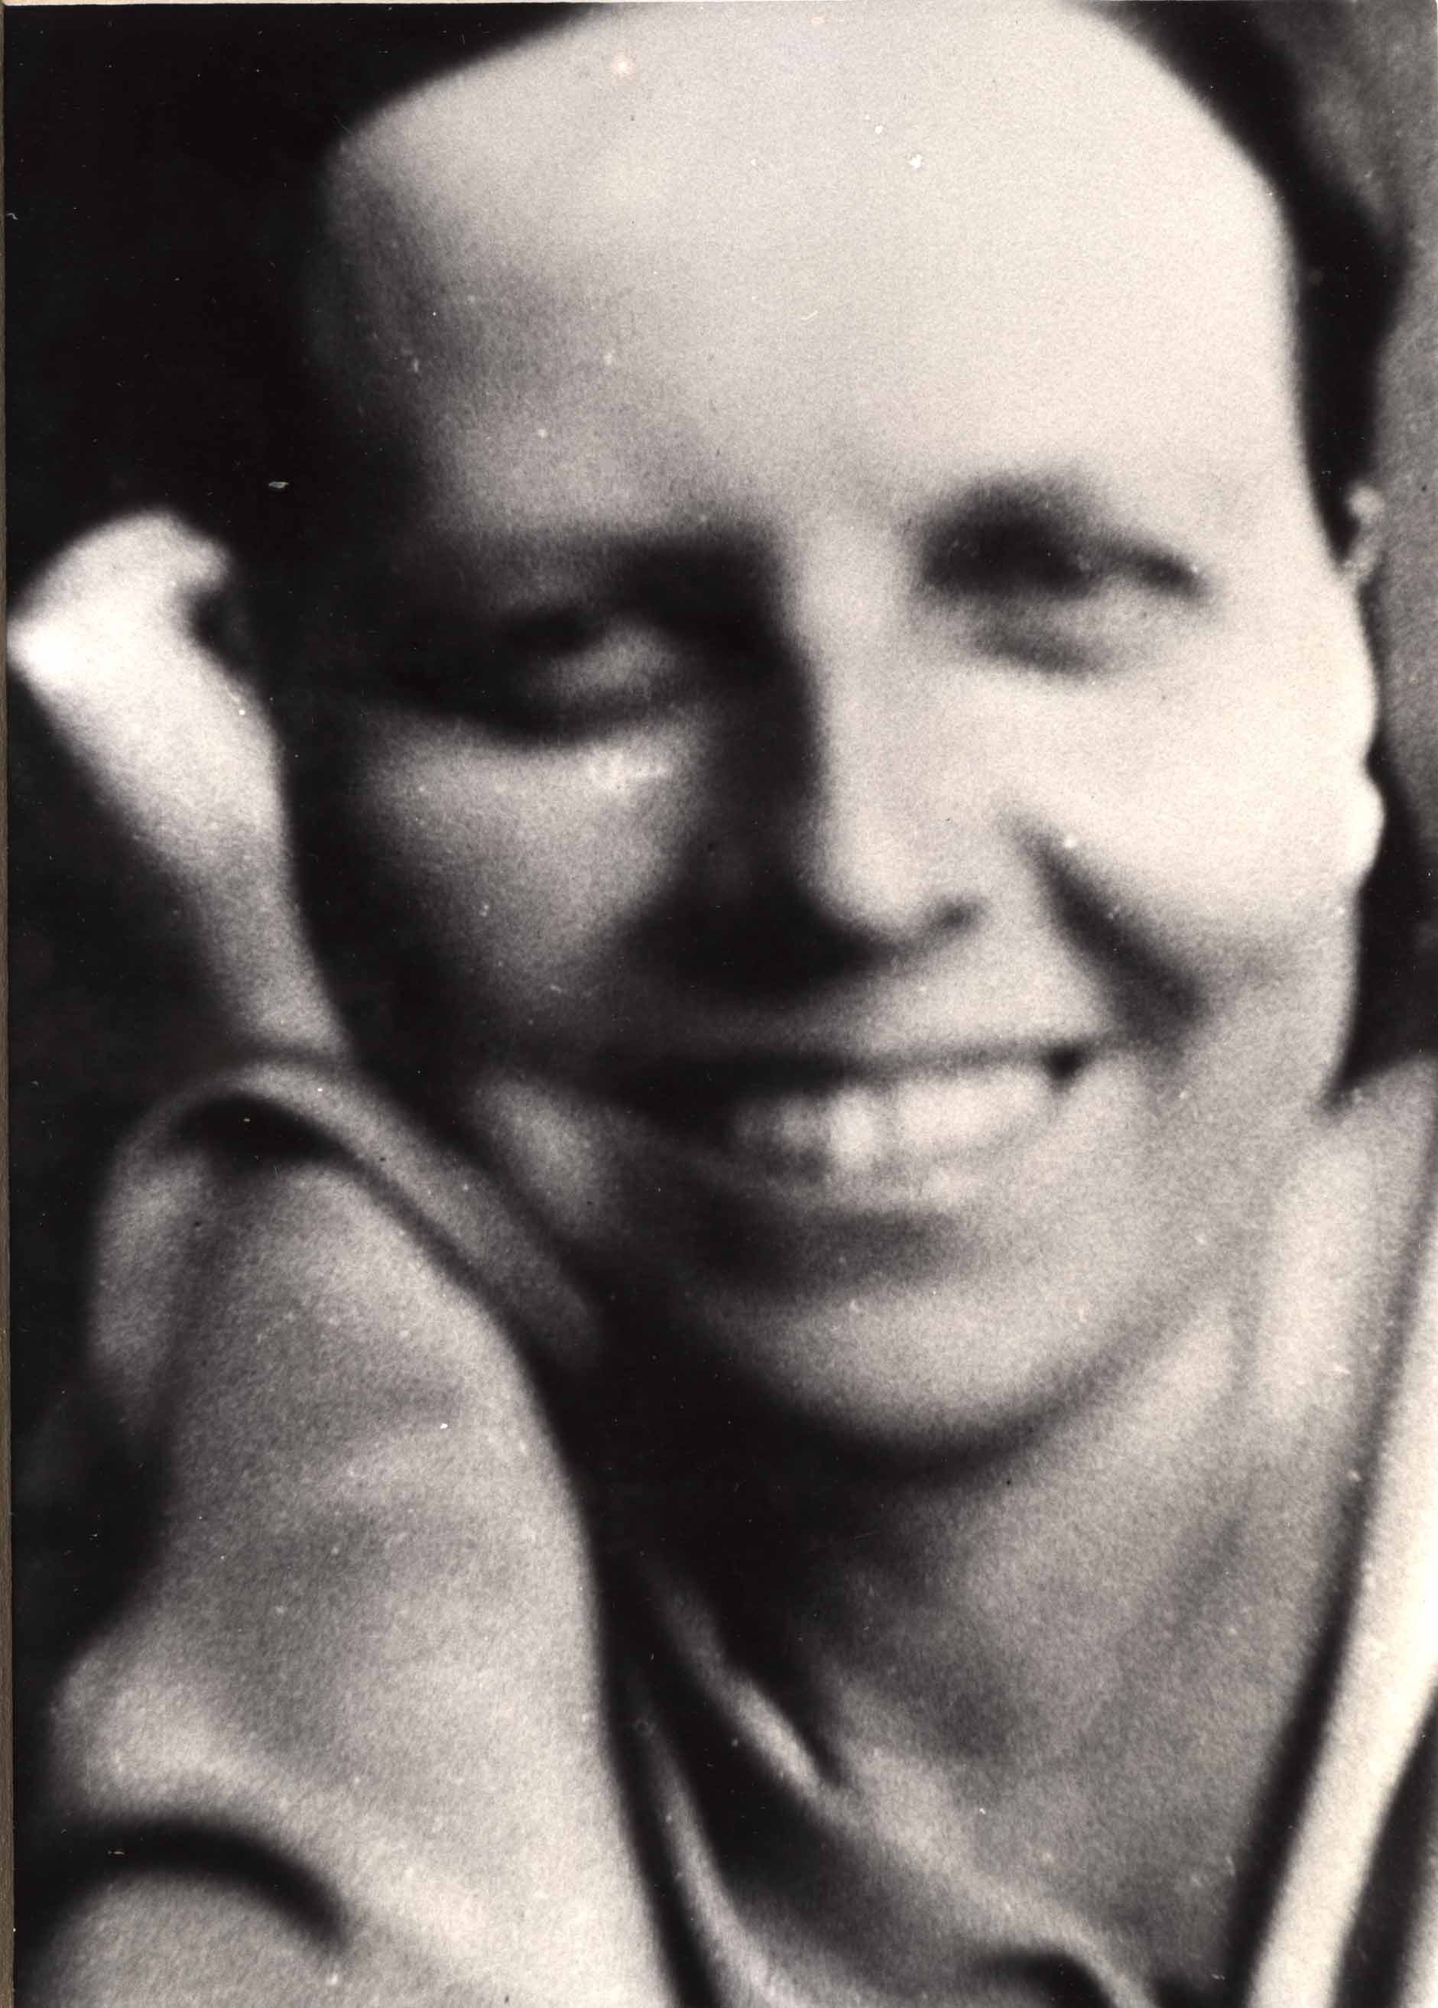
Década de los 30

Slide 26
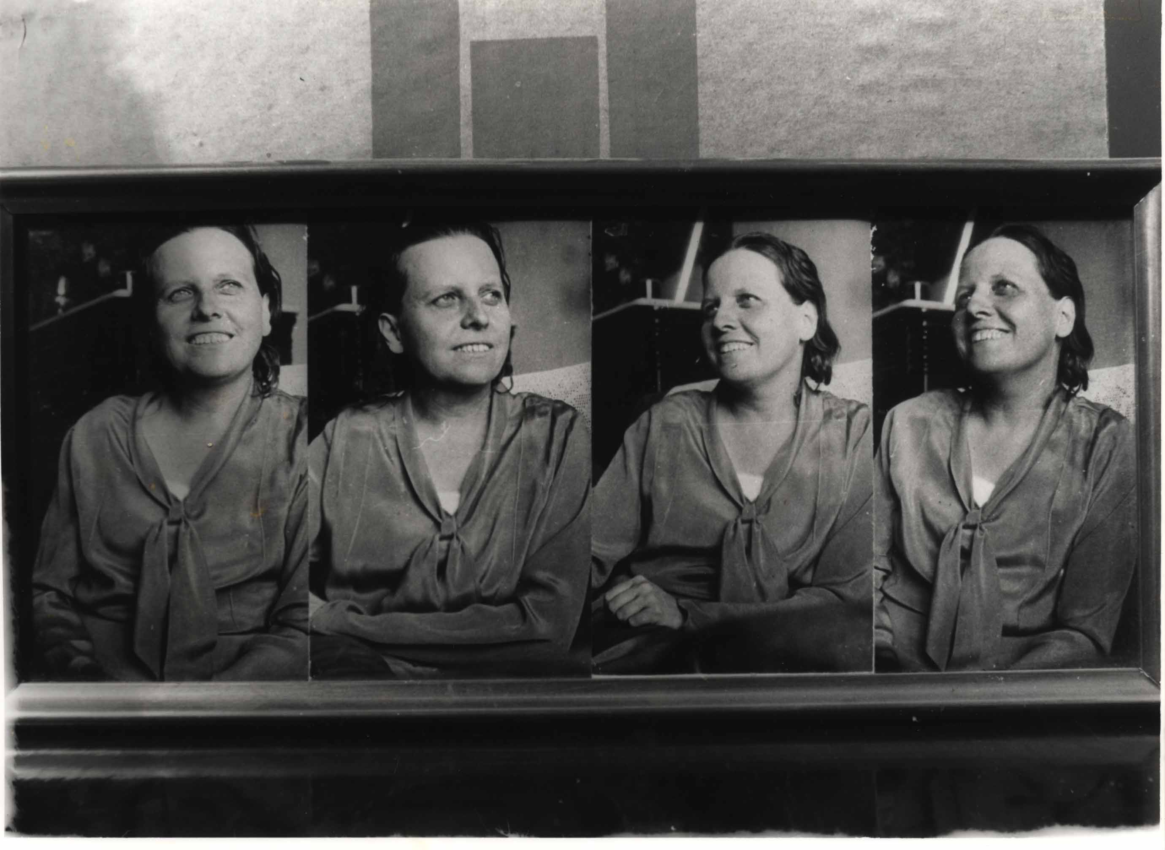
Década de los 30

Slide 27
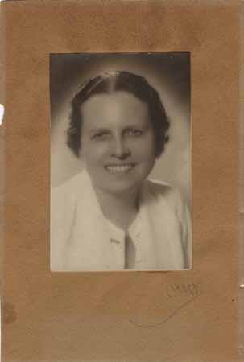
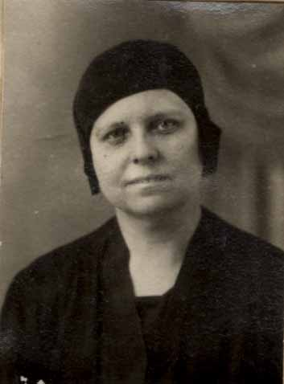
Retrato de Zenobia, 1935.

Slide 28
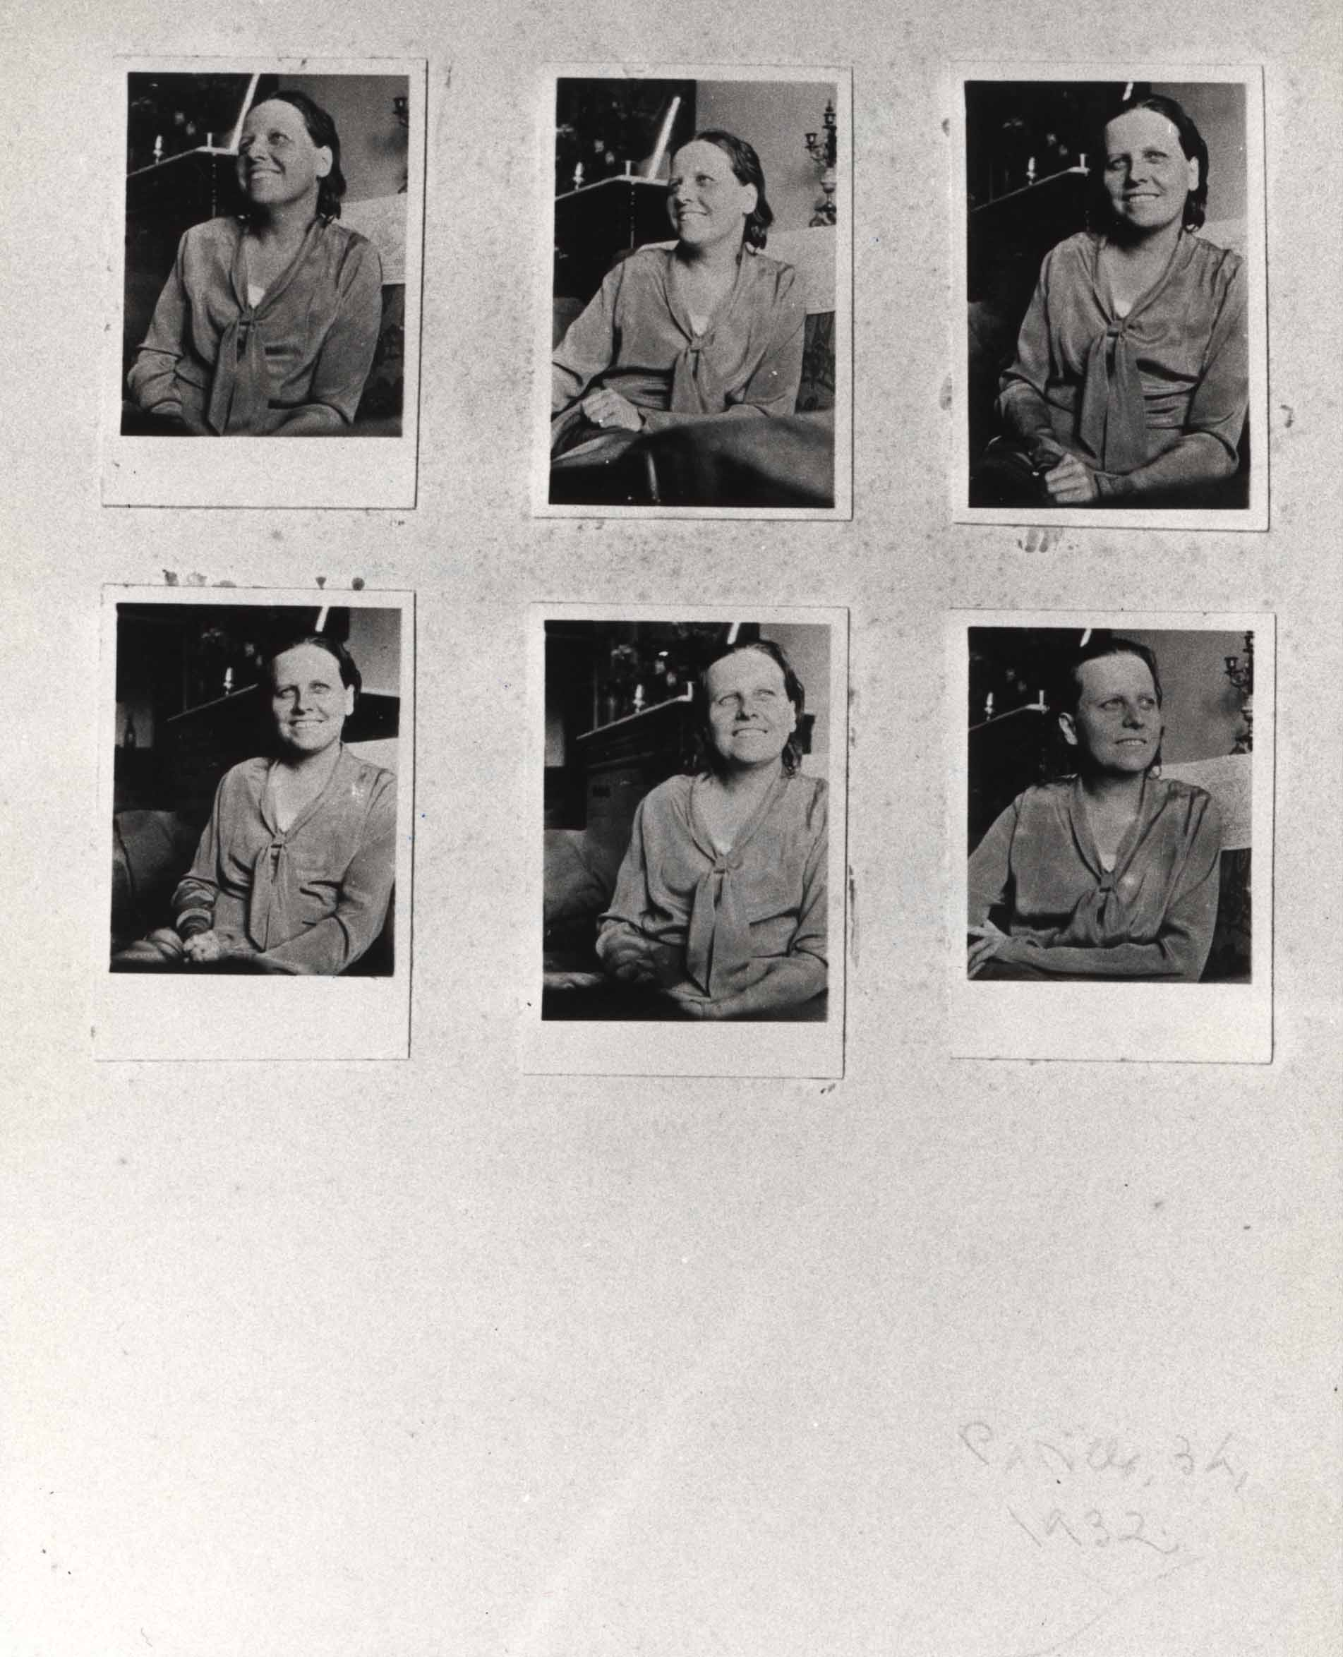
1931 - 1940

Slide 29
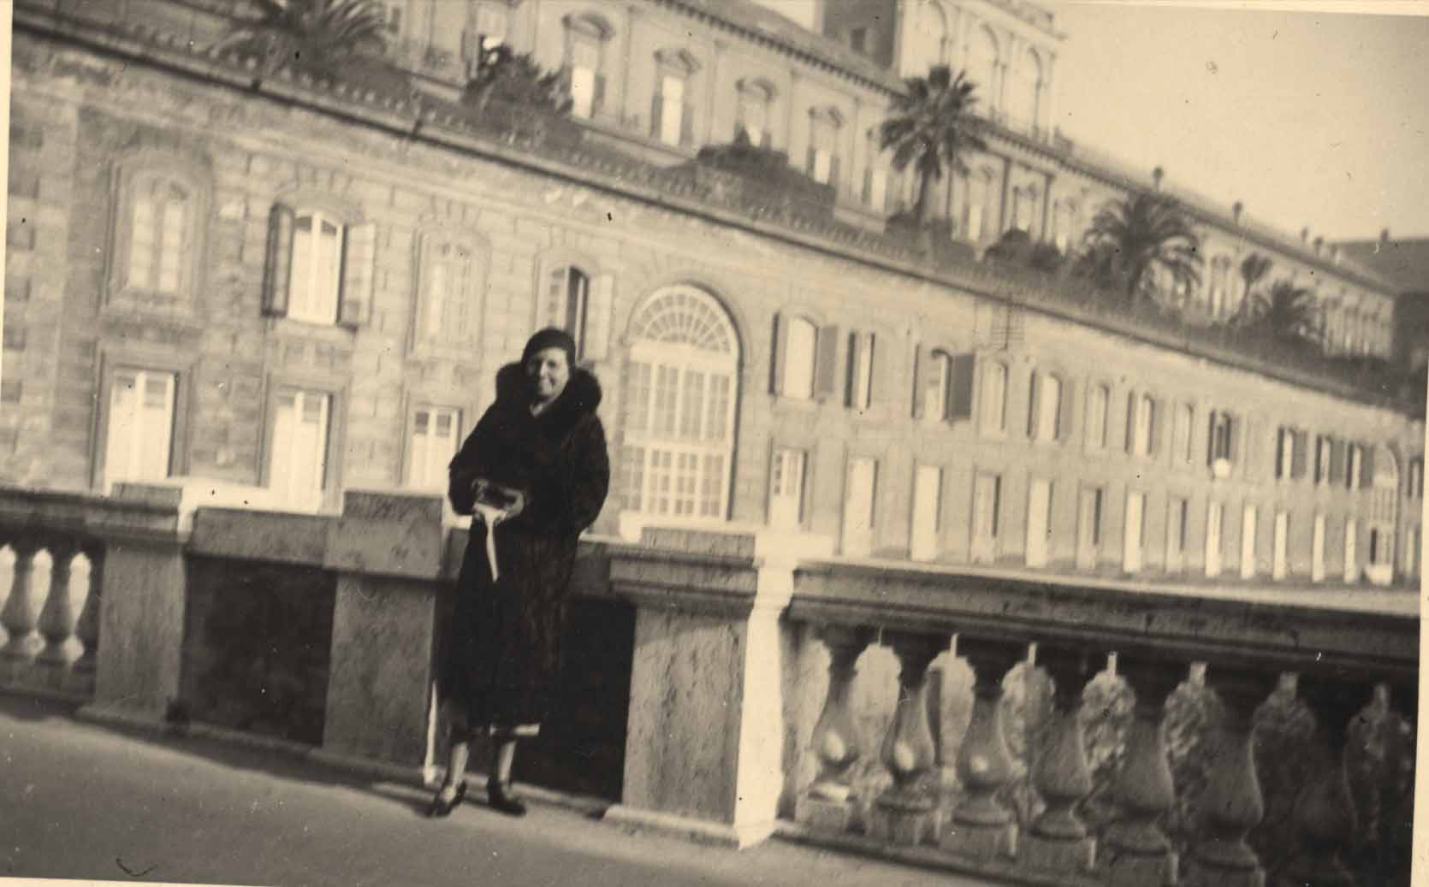
1931 - 1940

Slide 30
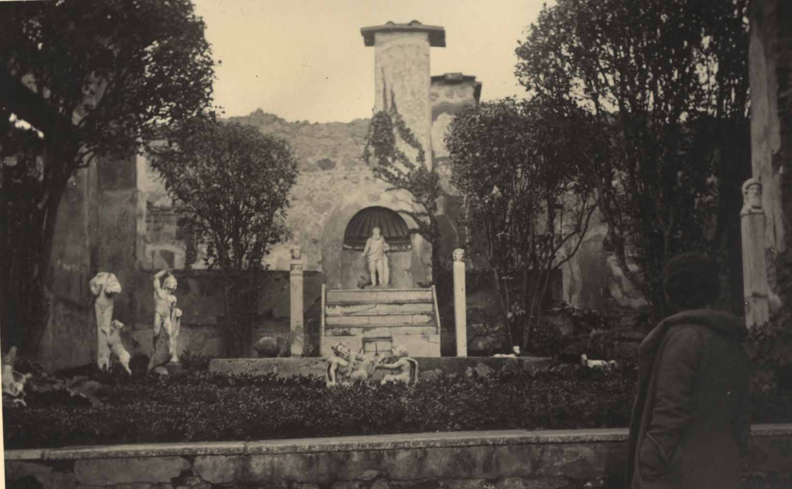
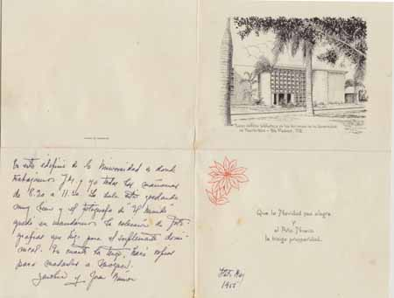
1931 - 1940
Edificio de la Biblioteca en los terrenos de la Universidad de Puerto Rico con texto manuscrito de Zenobia

Slide 31
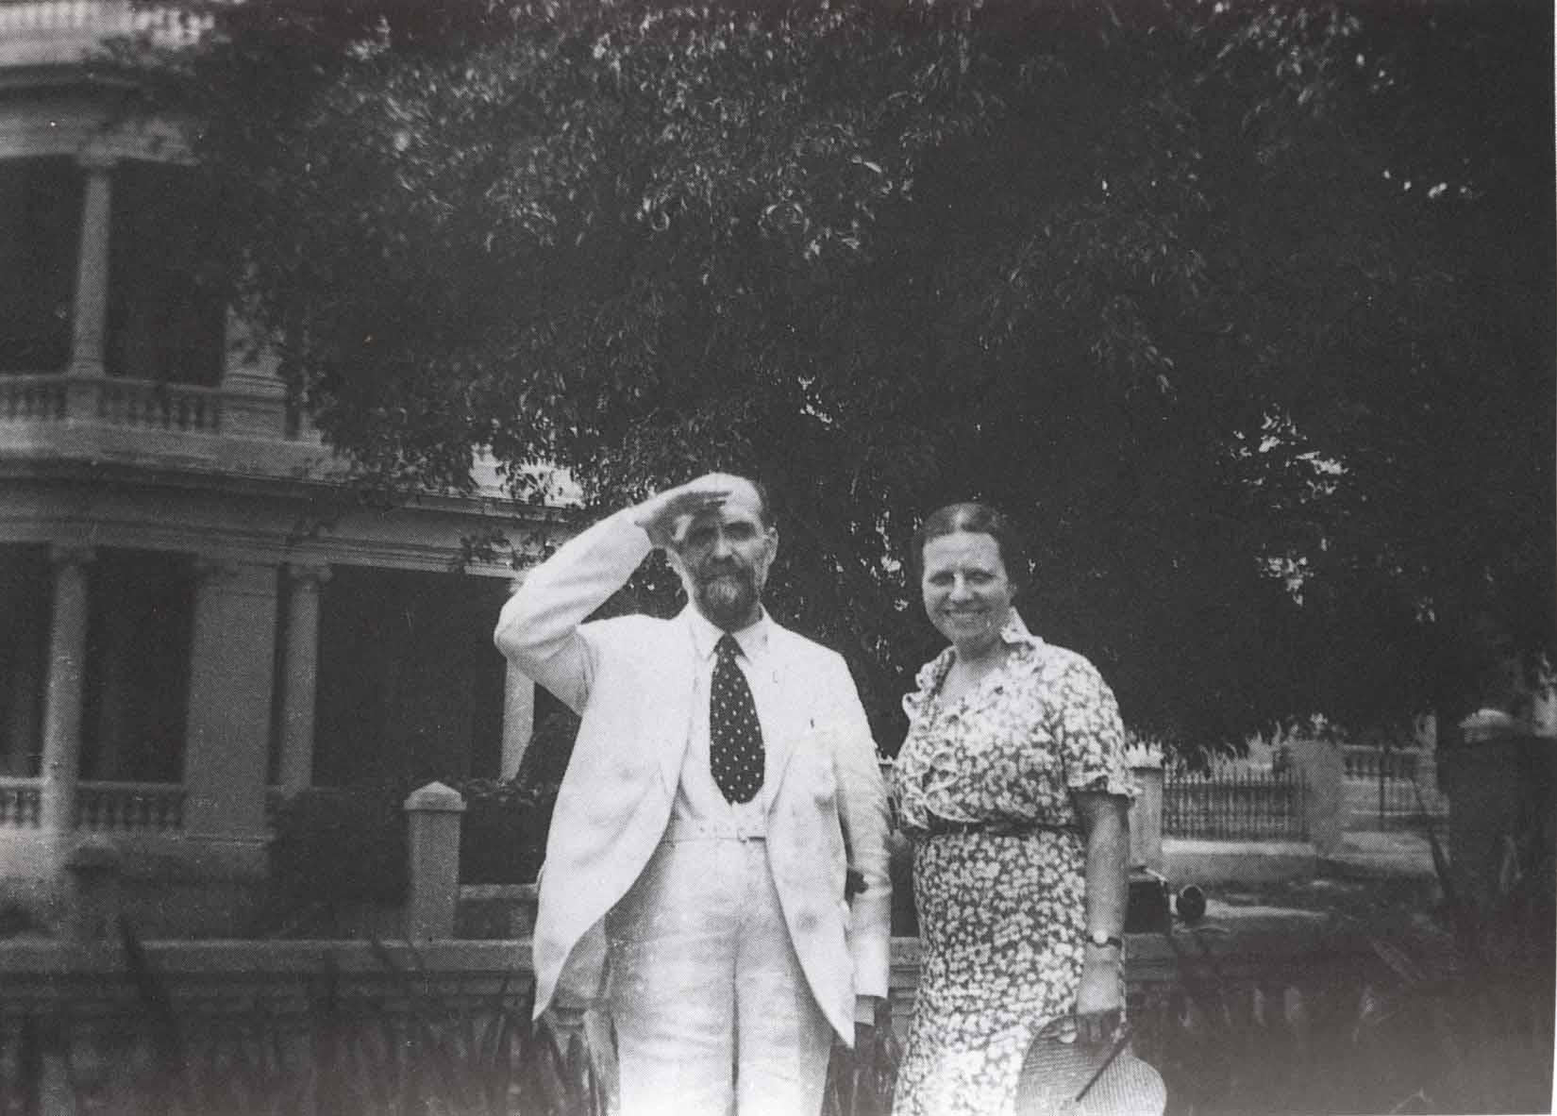
Juan Ramón y Zenobia en Puerto Rico. 1936

Slide 32

1931 - 1940

Slide 33


1931 - 1940

Slide 34


Década de los 40

Slide 35

Matrimonio en Marylan. 1941

Slide 36

En Maryland en 1941

Slide 37

Claustro Universidad de Duke,
en la ciudad de Durham, Carolina del Norte. 1942

Slide 38

Con parte del claustro dela Universidad de Duke

Slide 39

Pasaporte de JRJ y Zenobia

Slide 40



Slide 41


Slide 42

Foto de la pareja

Slide 43



Slide 44


Slide 45

Casa de JRJ en Coral Gables

Slide 46

En Coral Gables con el Chevrolet que
adquirieron en Nueva York en 1941

Slide 47

En su casa de Riverdale, Maryland. 1941

Slide 48

En su casa de Riverdale, Maryland. 1941

Slide 49

Con Alberti en Argentina. 1948

Slide 50

Zenobia con Alberti. 1948

Slide 51

Juan Ramón Jiménez y Zenobia Camprubí en Buenos Aires, agosto de 1948

Slide 52


Slide 53


Zenobia hacia 1952.

Slide 54


Zenobia en su automóvil. Década 50

Slide 55

Década de los 50

Slide 56

Casa de la pareja en Hato Rey. Puerto Rico

Slide 57

Sello conmemorativo de Zenobia, que se incluye dentro de la serie 'Personajes'

Slide 58



Zenobia en la Sala Zenobia y Juan Ramón Jiménez de la Universidad de Puerto Rico.

Slide 59

Foto con dedicatoria de Juan Ramón

Slide 60




Portadas de libros

Slide 61


El matrimonio con un gato.
1951

Slide 62


En Hato Rey (Puerto Rico) 1953.

Slide 63

En Puerto Rico 1956

Slide 64

El poeta junto a su esposa, Zenobia, en Puerto Rico, meses antes de que ella falleciese. 1956

Slide 65

Juan Ramón Jiménez ante la tumba de su esposa Zenobia en el Cementerio de Porta Coeli, Bayamón, Puerto Rico, 1957

Slide 66


Monumento a Zenobia en Malgrat de Mar, obra del escultor Jordi Coll
BUSTO DE ZENOBIA CAMPRUBÍ, 1932 - Piedra con la pátina perdida. Marga Gil

Slide 67

Monumento a Zenobia.
Plaza del Marqués. Moguer

